Slide 1
PERSPECTIVAS
ECONÓMICAS 2025
2025ERAKO AURREIKUSPEN EKONOMIKOAK
Hizlariak/ponentes:
Ibon Urgoiti
Negozio Garapeneko zuzendaria
Director de Desarrollo de Negocio
Joseba Madariaga
Ikerketa Zuzendaria
Director de Estudios
Bilbo, 2024ko abendua
Bilbao, diciembre de 2024
Ikerketa Departamentua
Departamento de Estudios

Slide 2
EEUU
Eurozona
España
Euskadi
Previsiones

Slide 3
1. EEUU

Slide 4
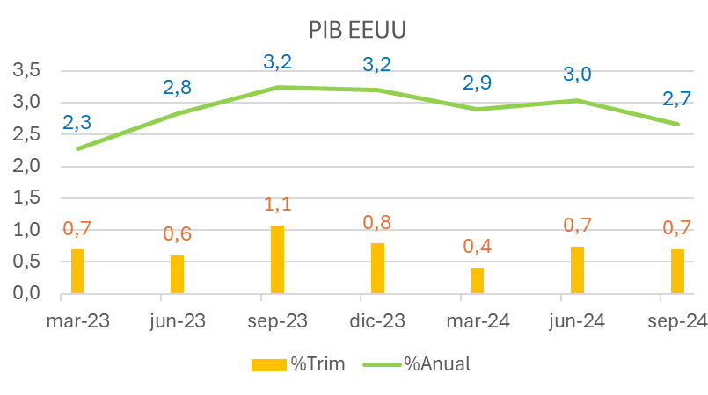
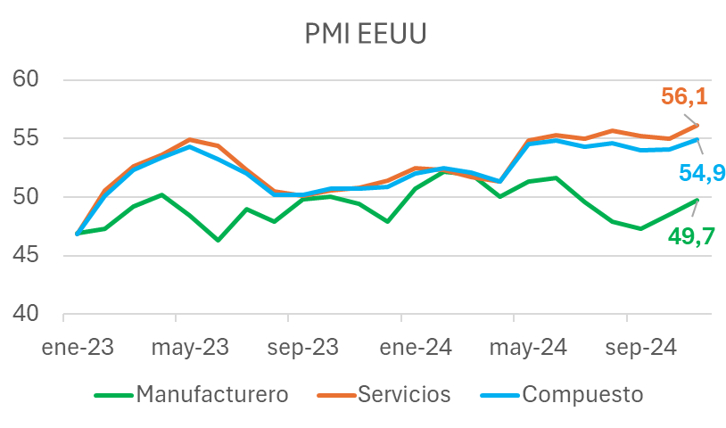
EEUU: Crecimiento
El tercer trimestre de 2024 mostró un crecimiento económico sólido en EEUU, con un fuerte impulso del consumo, la inversión y el gasto del gobierno.
El valor y la evolución del PMI muestran continuidad en el crecimiento en el cuarto trimestre. Brecha servicios y
manufactura. La tasa de desempleo se mantuvo en 4,2%, pero el mercado laboral continúa mostrando señales mixtas.
Inflación y Reserva Federal.
Trump.
Fuente: Fred y MdE

Slide 5
2. Eurozona

Slide 6
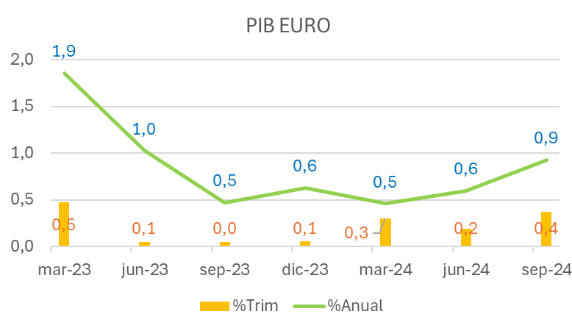
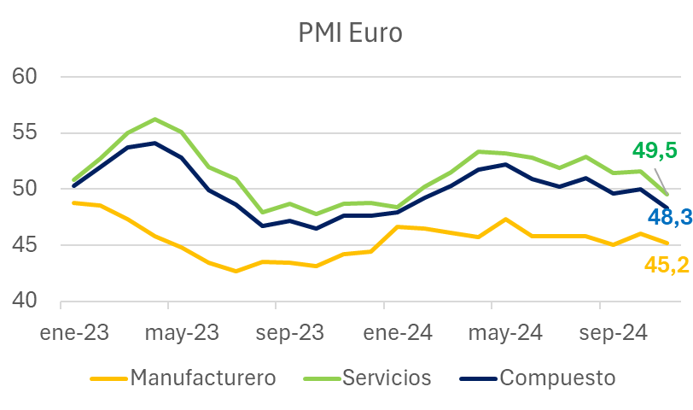
Eurozona: Crecimiento
La economía de la zona euro creció un 0,4% en el tercer trimestre. A pesar del previsible incremento del gasto de los consumidores, continúa la debilidad en la producción manufacturera y de la inversión de capital.
PMI: brecha servicios y manufactura. Indicador compuesto por debajo de 50.
La tasa de desempleo se sitúa en un 6,3% en octubre de 2024, pero el empleo ha comenzado a mostrar signos de debilidad en ciertas economías clave como Alemania.
Fuente: Eurostat y MdE

Slide 7
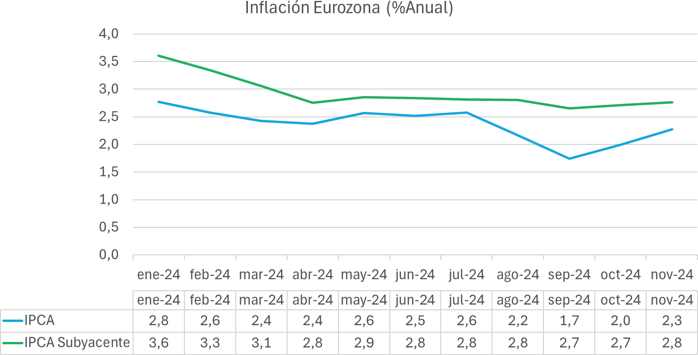
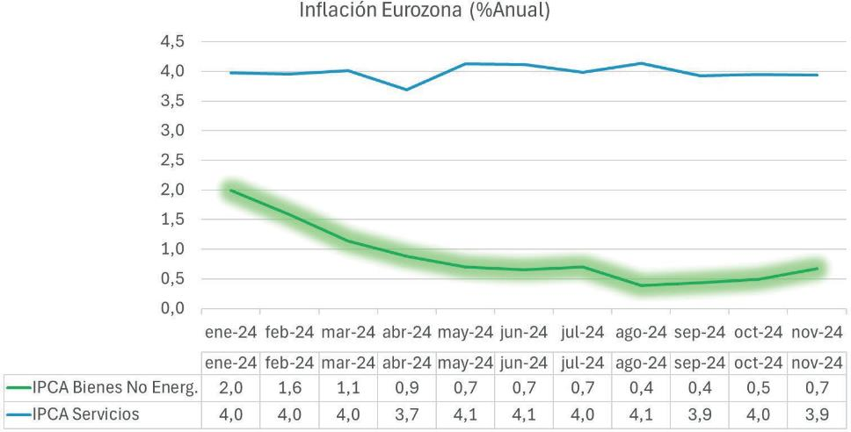
Eurozona: Precios
Los últimos datos indican que la inflación subyacente ha mostrado signos de moderación claros pese al leve incremento del mes de noviembre.
Las presiones inflacionarias más fuertes provienen de sectores administrados como la energía y los servicios esenciales
Fuente: Eurostat

Slide 8
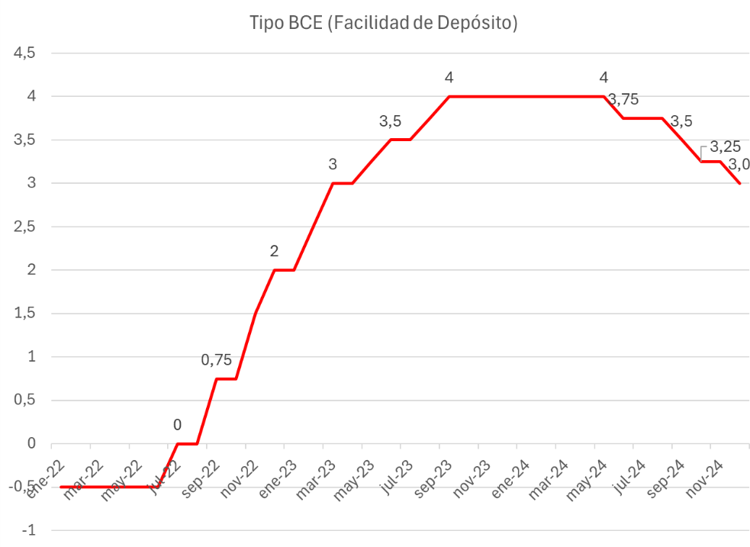
Eurozona: Política Monetaria
El Banco Central Europeo continúa adoptando un enfoque cauteloso frente a la política monetaria, especialmente ante la persistencia de una inflación subyacente.
Se prevé que los recortes de tasas del BCE continuarán hasta que haya una estabilización sostenida de la inflación, posiblemente hacia finales de 2025.
Una senda razonable de bajadas sería: sendas bajadas el primer y segundo trimestre de 2025 dejando el tipo depósito en el 1,75%.
Fuente: ECB

Slide 9
3. España

Slide 10
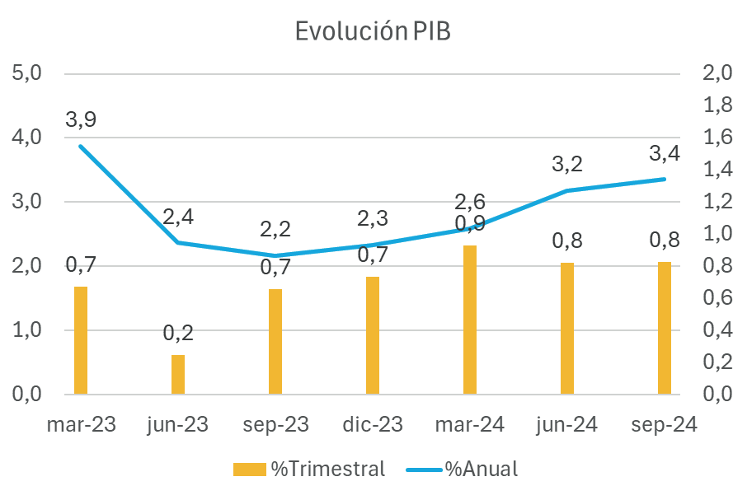
Crecimiento
En el tercer trimestre de 2024, el PIB de España creció un 0,8% inter trimestral, alcanzando una tasa de crecimiento interanual del 3,4%.
La demanda interna ha sido el principal motor del crecimiento, contribuyendo con 0,9 puntos porcentuales al avance del PIB, mientras que la demanda externa aportó -0,1 puntos.
El Banco de España revisó al alza sus previsiones de crecimiento del PIB para 2024, situándolo en un 2,8%, impulsado por la recuperación del consumo privado, el
dinamismo del mercado laboral y la mejora del entorno internacional.
Fuente: INE

Slide 11
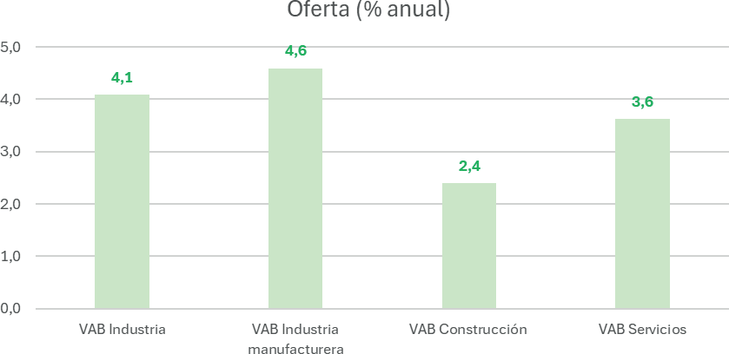
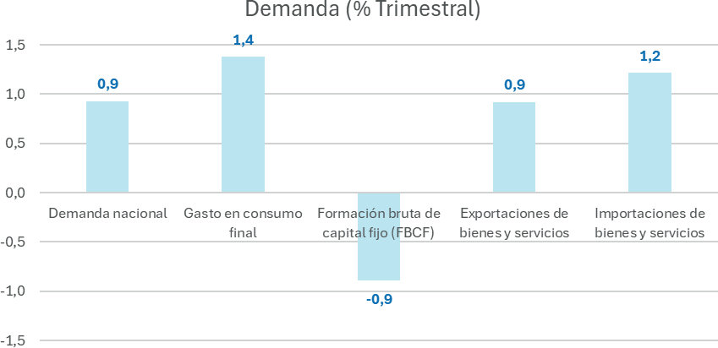
Crecimiento
El comportamiento de los sectores es positivo con notables crecimientos de industria y servicios. El sector de la construcción en fase de recuperación.
La demanda interna ha mostrado una recuperación constante durante 2024, siendo el principal impulsor del crecimiento del PIB. El consumo privado ha aumentado debido a la mejora del poder adquisitivo de los hogares, favorecido por la moderación de la inflación y el dinamismo del mercado laboral.
El comercio exterior español ha mostrado un comportamiento mixto en 2024
Fuente: INE

Slide 12
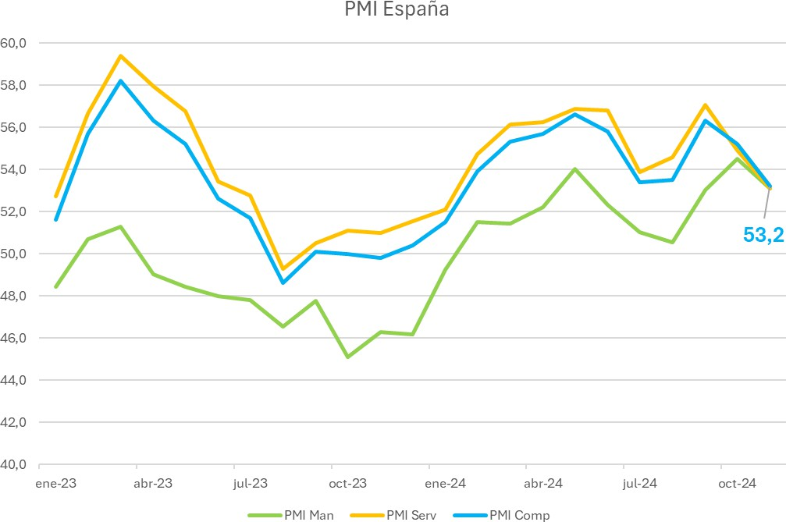
Crecimiento
El PMI compuesto de España ha alcanzado un valor de 53,2 el mes de noviembre. Ello contrasta con el valor de la Eurozona por debajo de 50.
Se aprecia claramente que la fortaleza se basa en el registro de ambos sectores. El sector
manufacturero se encuentra en zona de expansión por encima de 50 desde el mes de febrero. No hay brecha.
PERO … el clima en la industria se situó en octubre de 2024 en -8,1, empeorando significativamente con respecto al mes previo (-1,3 en septiembre),
y volviendo a situarse por debajo de la media histórica (-1,4 en 2015-2019) y el dato de PMI compuesto es el más bajo en 10 meses.
Fuente: MdE

Slide 13
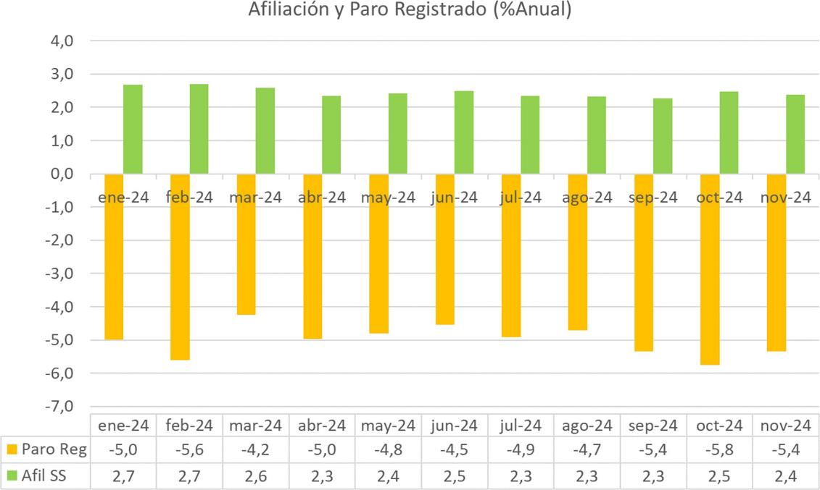
Mercado Laboral
El número medio de afiliados a la Seguridad Social se situó en noviembre en 21.302.460 altas, 30.050 menos afiliados más que el mes anterior.
Con series corregidas de estacionalidad, la afiliación creció un 0,1% intermensual, inferior al ritmo de octubre (0,3%). En términos interanuales, se produjo un incremento de 495.428 afiliados, el 2,4%.
El paro registrado disminuyó en noviembre en 16.036 personas respecto al mes de octubre y se situó en
2.586.018 personas.
En términos desestacionalizados el paro registrado cayó un -0,3%, tras el -0,7% de octubre.
Fuente: INE

Slide 14
4. Euskadi

Slide 15
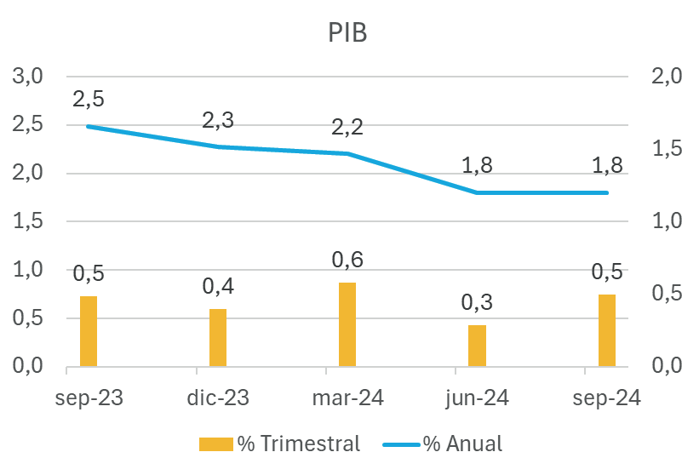
Crecimiento
-Se han reestimado las series de PIB. El crecimiento real del PIB fue del 5,7% para 2022 y del 2,7% para 2023.
En el tercer trimestre de 2024, el PIB de Euskadi creció un 0,5% inter trimestral, alcanzando una tasa de crecimiento interanual del 1,8%.
El empleo, medido en términos de puestos de trabajo equivalentes a tiempo completo, ha aumentado en el tercer trimestre del 2024 un 0,3% respecto al segundo trimestre del año, lo que supone un crecimiento en términos interanuales del 1,6% y un total de 15.795 puestos de trabajo netos más que el tercer trimestre del año 2023.
Fuente: Eustat

Slide 16
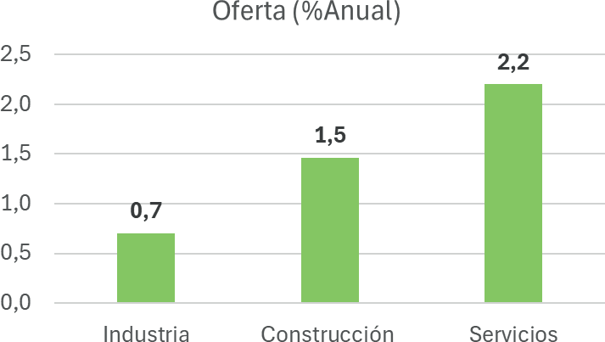
Crecimiento (3º Trimestre 2024)
El VAB de los sectores recoge un avance anual del 0,7% en el caso del sector industrial, del 1,5% en el de la construcción y del 2,2% en servicios.
La Demanda interna ha experimentado en el tercer trimestre del año un crecimiento interanual del 2,0%. Este crecimiento se sitúa por encima del estimado para el conjunto del PIB (1,8%), por lo que la aportación del Sector exterior ha sido negativa durante el tercer trimestre del año.
Fuente: Eustat

Slide 17
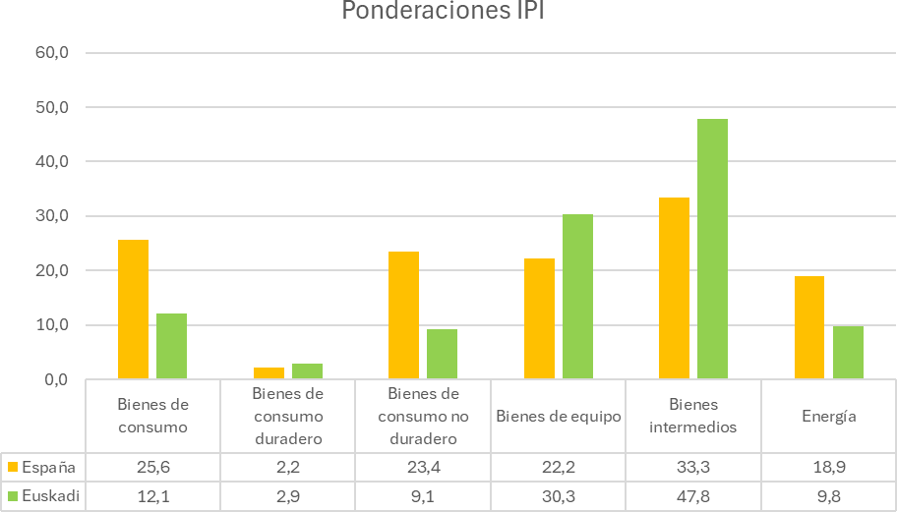
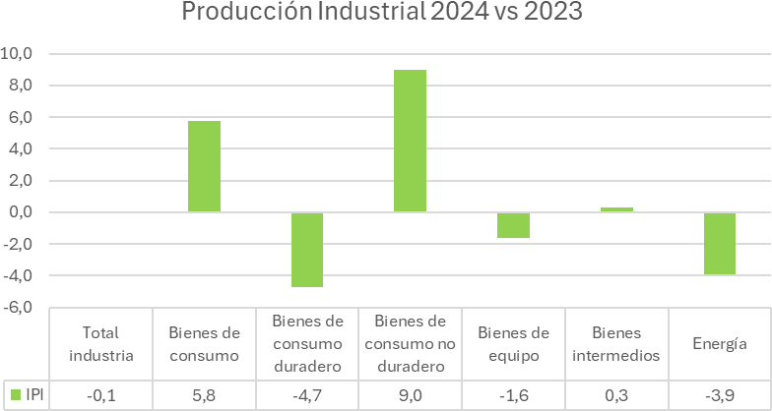
Industria
La figura de la izquierda muestra las ponderaciones que tienen en el IPI los bienes por destino económico. Se puede apreciar la diferencia de perfil entre Euskadi y el conjunto del Estado.
La figura de la derecha muestra la comparación de enero-octubre 2024 vs 2023 en cuanto a producción industrial. Tal y como se puede apreciar la producción de bienes de consumo no duradero, y debido a ello los bienes de consumo en general, ha sido superior a la habida en 2023. Los bienes intermedios tienen un leve crecimiento.
Fuente: INE

Slide 18
Exportaciones
La evolución del sector industrial está ligada al comportamiento de las exportaciones.
Las secciones arancelarias más relevantes en el conjunto de las exportaciones son: bienes de equipo, material de transporte, metales y sus manufacturas y máquinas y aparatos. Excluyendo las últimas, el resto han tenido un comportamiento negativo. Sólo tres secciones en positivo (datos enero-septiembre 2024).
Fuente: Eustat

Slide 19
Industria Euskadi
Debilidad de sector manufacturero
a nivel global
El problema es más acusado en la Eurozona por factores:
Debilidad Alemania
La industria en Euskadi sufre el impacto negativo. El peso de los bienes intermedios (47,8%) y de equipo (30,3%) en la producción industrial es elevado:
Las exportaciones de las secciones arancelarias metales y manufacturas, bienes de equipo y material de transporte han sufrido caídas.
El comportamiento de la producción industrial es negativo en lo que va de año por la caída de la producción de bienes de equipo y energía, junto con el leve incremento de los bienes intermedios.
El VAB industrial se incrementado únicamente un 0,7% anual el segundo trimestre.
Demanda interna débil
Incremento costes energéticos
Fragmentación comercio internacional
Dificultad aprovechamiento economías de escala
Problemas Francia
Desafío relevante por ajuste fiscal
Endurecimiento fiscal 2025 en la Eurozona

Slide 20
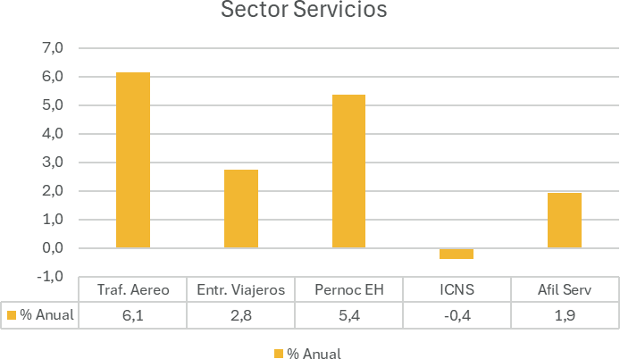
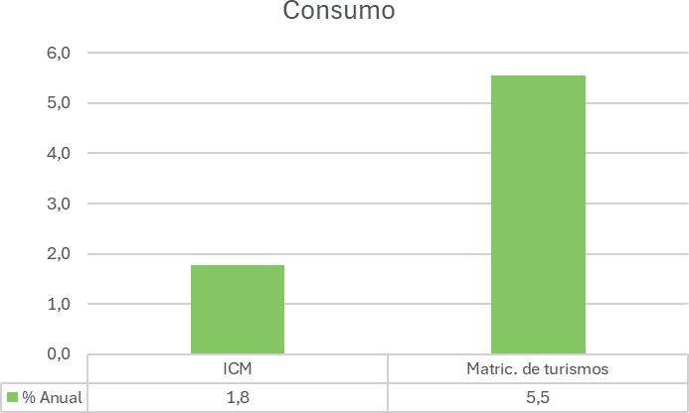
Servicios y consumo: motores del crecimiento
El sector servicios muestra un elevado dinamismo en sus indicadores. El crecimiento de la afiliación en lo que va de año es el 1,9%. Eustat indica en el avance del PIB del tercer trimestre que el sector es el motor del crecimiento.
El consumo así mismo muestra un comportamiento expansivo. El Índice de Comercio al por menor (sin estaciones de servicio) crece un 1,8% y la matriculación de turismos un 5,5%.
Fuente: Eustat

Slide 21
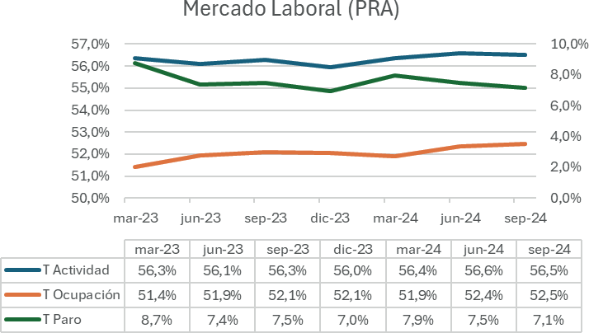
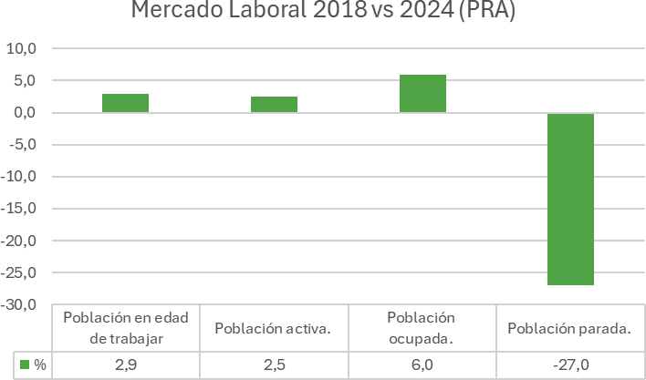
Mercado Laboral
Se aprecia una clara mejoría en las magnitudes del mercado laboral en el que la tasa de paro alcanza un registro de 7,1% (EPA: 7,61%).
Desde 2018 ha habido un incremento de la población en edad de trabajar, la activa y la ocupación, mientras que el número de parados ha disminuido un 27%.
Fuente: Eustat

Slide 22
5. Previsiones

Slide 23
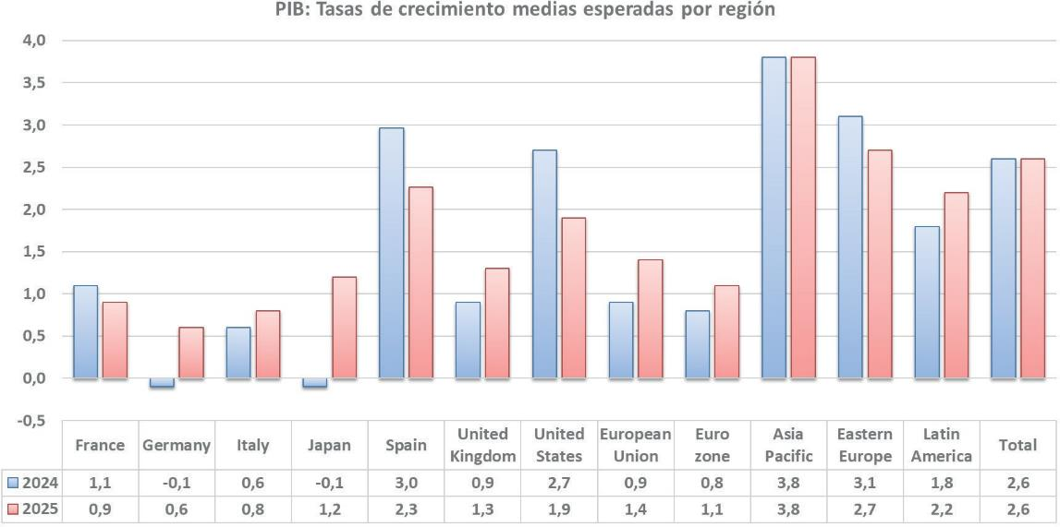
Internacional
La figura muestra las tasas de crecimiento del PIB esperadas para 2024 y 2025 (datos esperados en noviembre de 2024).
Se aprecia una clara ralentización en Europa.
La media para la Eurozona se encuentra en un 0,8% y un 1,1% para 2024 y 2025.
Alemania (-0,1% y 0,6%) y Francia (1,1% y 0,9%), los principales socios comerciales de nuestra economía no tienen buenas expectativas.
Fuente: Media Analistas

Slide 24
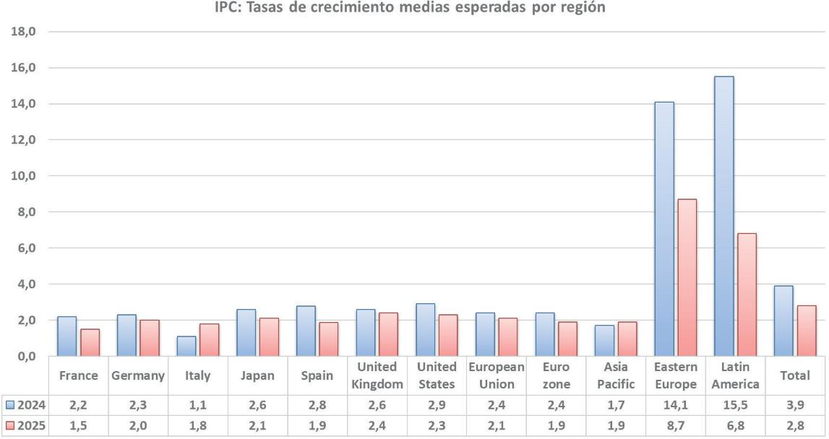
Internacional
La figura muestra las tasas de crecimiento del IPC esperadas para 2024 y 2025 (datos esperados en noviembre de 2024).
Se aprecia claramente una vuelta a los valores normales tras la etapa inflacionaria.
En 2025 en la Eurozona recupera el valor objetivo.
El BCE proseguirá la senda de bajadas. La previsión sería llegar al tipo del 1,75% para mediados del próximo año.
Fuente: Media Analistas

Slide 25
España
La figura muestra las tasas de crecimiento del PIB esperadas para 2024 y 2025 (datos esperados en noviembre de 2024) en España por una serie de analistas.
La media para 2024 es del 3,0% y para 2025 baja al 2,3%.
Fuente: Media Analistas

Slide 26
España
La figura muestra las tasas de crecimiento del IPC esperadas para 2024 y 2025 (datos esperados en noviembre de 2024) en España por una serie de analistas.
La media para 2024 es del 2,8% y para 2025 baja al 1,9%.
Fuente: Media Analistas

Slide 27
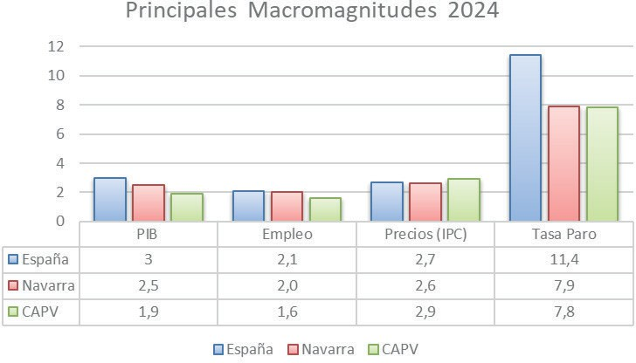
Euskadi – Navarra - España
Las figuras muestran el comportamiento de los principales agregados macroeconómicos en la CAPV, CF de Navarra y España en 2024 y 2025.
Fuente: Laboral Kutxa (diciembre 2024)

